Slide 1
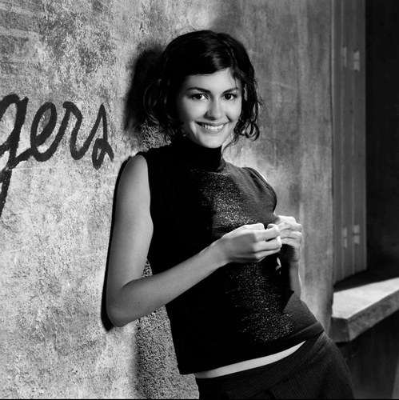
Audrey Tautou
c’est une actrice.
Elle est toujours vivante. Elle est mince.Elle a les cheveux mi-longs. Elle a 43 ans. Elle est petite. Elle est mignonne. Elle a la peau blanche. Elle a les yeux noirs.
https://www.youtube.com/watch?v=ZjRPTyazKds
https://www.youtube.com/watch?v=isEnyrd2Moc

Slide 2
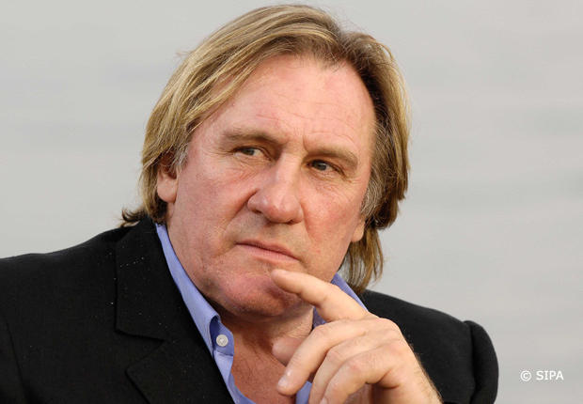
Gérard Depardieu
C’est un acteur.
Il est vieux. Il est toujours vivant. Il a les cheveux blonds. Il n’est pas très beau. Il est gros. Il a la peau blanche. Il est grand. Il a les yeux verts. Il a les cheveux raides.
http://www.youtube.com/watch?v=WzFkhMp7MOs
http://www.youtube.com/watch?v=JkB9NBoHrLw
http://www.youtube.com/watch?v=ab6eaj4fdMA
https://www.youtube.com/watch?v=mbUiWMfCiOc

Slide 3
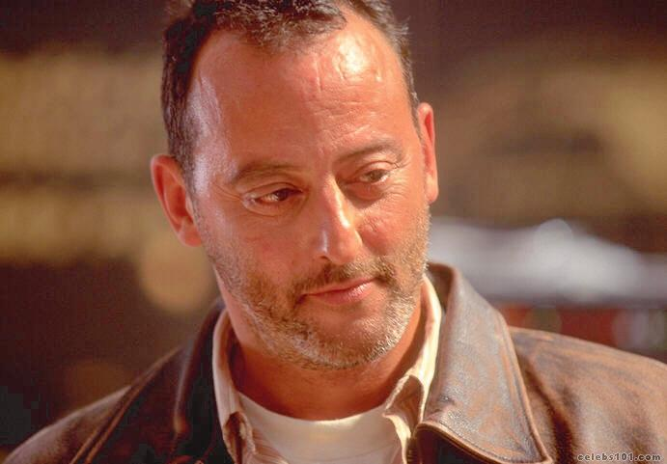
Jean Reno
C’est un acteur.
Il est grand. Il a la peau blanche.
Il a les cheveux courts. Il a les cheveux gris. Il a une petite barbe, et une petite moustache.
Il n’est pas très beau. Il a les yeux gris.
http://www.youtube.com/watch?v=DcsirofJrlM
https://www.youtube.com/watch?v=ZNGbV8h7ESc
https://www.youtube.com/watch?v=z1y8UdsNPI8

Slide 4
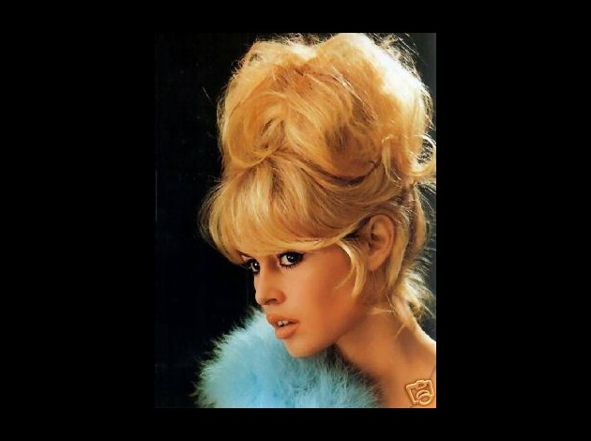
Brigitte Bardot
C’est une actrice.
Elle est blonde. Elle est mignonne. Elle est canon. Elle a les cheveux mi-longs. Elle est de taille moyenne. Elle a les yeux marron.
Elle est mince. Elle est toujours vivante. C’est une activiste.
http://www.youtube.com/watch?v=gSysyxeAInI

Slide 5
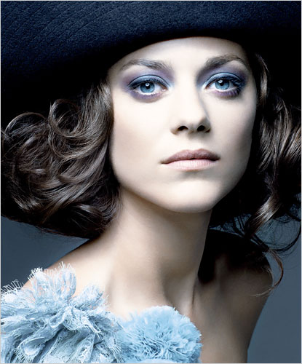
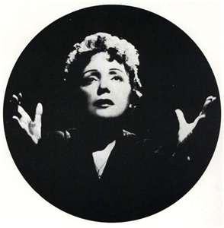
Marion Cotillard
C’est une actrice. Elle est grande. Elle a les cheveux mi-longs, elle a les cheveux bruns. Elle a la peau blanche. Elle a les yeux bleus. Elle n’est pas très belle/Elle est jolie.
Elle est mince.
http://www.youtube.com/watch?v=xujvIs0DhJU
https://www.youtube.com/watch?v=KpDd7pQRKHI
Edith piaf

Slide 6
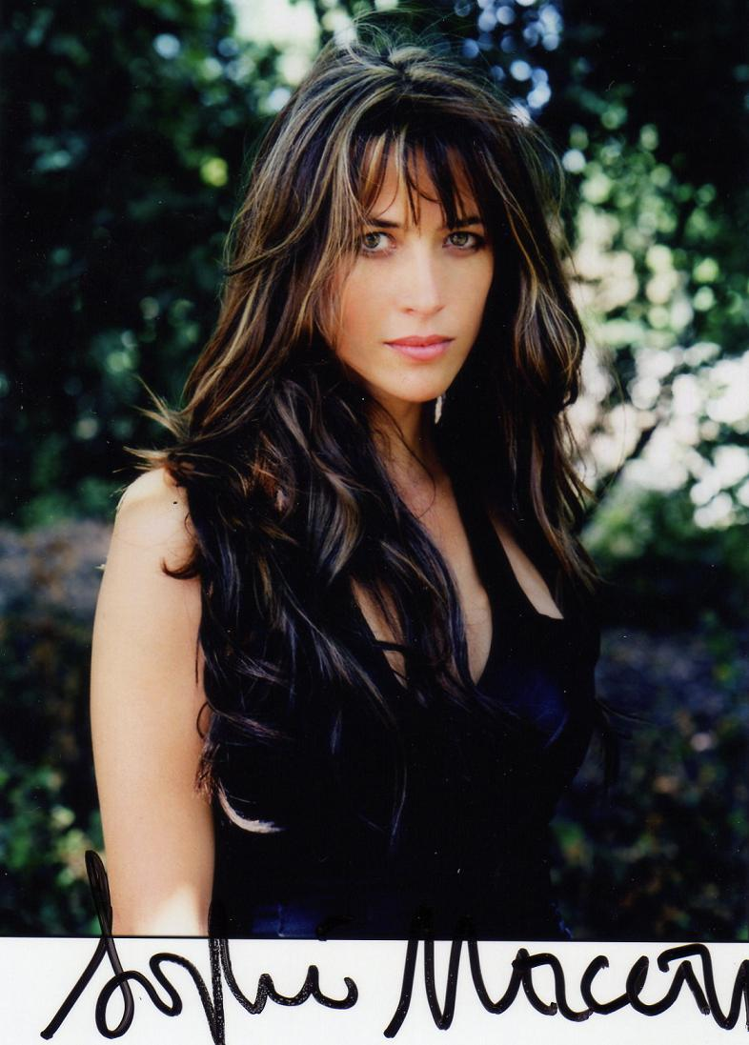
Sophie Marceau
https://www.youtube.com/watch?v=nBpe_qznB2M
https://www.youtube.com/watch?v=9nH1DwQP2Xs
https://www.youtube.com/watch?v=4RqULCcSpto
C’est une actrice, elle est canon, elle est grande. Elle a les cheveux longs, elle a des mèches, elle a les cheveux dégradés. Elle a les yeux verts. Elle est toujours vivante.

Slide 7
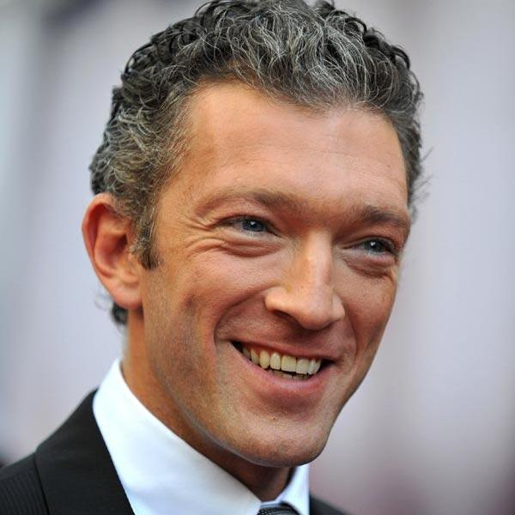
Vincent Cassel
https://www.youtube.com/watch?v=9pIy__iR1_o
C’est un acteur. Il est grand. Il n’est pas beau. Ila la peau blanche. Il a les cheveux gris, et courts. Il a les yeux bleus. Il est méchant.

Slide 8
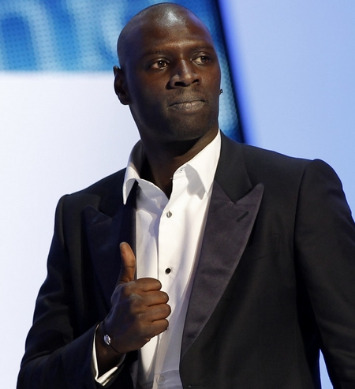
Omar Sy
http://www.youtube.com/watch?v=dvdJ--DV0Uo
C’est un acteur. Il n’est pas très beau/il est canon.
Il est chauve.
Il a la peau noire. Il est très grand. Il est athlétique. Il est sympa. Il est vivant. Il a les yeux marron.

Slide 9
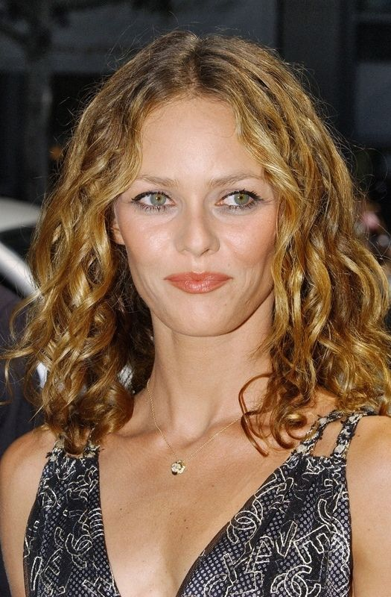
Vanessa Paradis
https://www.youtube.com/watch?v=6doVDZGVP6k
https://www.youtube.com/watch?v=IKxMTFvo_0s
https://www.youtube.com/watch?v=t3PuZo8qLxo
C’est une chanteuse. C’est aussi une actrice.
Elle a les cheveux blonds. Elle a les cheveux ondulés. Elle n’a pas de jolis dents. Elle est laide/Elle est mignonne. Elle a les yeux verts. Elle est toujours vivante. Elle est petite. Elle est mince. Elle a les cheveux mi-longs.

Slide 10
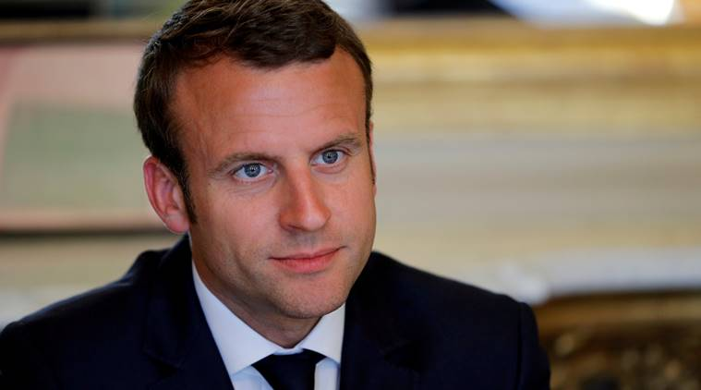
Emmanuel Macron
C’est un homme politique. C’est le président. Il est canon. Il est de taille moyenne. Il est toujours vivant. Il a la peau blanche. Il a les yeux bleus. Il a les cheveux courts. Il est jeune. Il a 39 ans. Il est super sympa. Il est sociable. Il est athlétique.

